Slide 1
Geld und Geist in der PKSO
Emmanuel Ullmann, Geschäftsführer

Slide 2

Inhalt
Geld und Geist – was heisst das für die Pensionskasse? 03
Die nachhaltige Anlagestrategie 06
Teuerung – was kann die Pensionskasse tun? 11
Ausblick 13

Slide 3

Geld und Geist
Was heisst das für die Pensionskasse?

Slide 4

Geld und Geist
Für Jeremias Gotthelf war Geld das Böse – es verdirbt den Charakter und stiftet Unfrieden in der Familie.
Der zunehmende Materialismus / die Profitgier und die weltliche Moderne wird von Gotthelf als Gefahr für die christliche Tradition und die Familie angesehen.
Und tatsächlich wird Geld immer wieder mit schlechten Eigenschaften in Verbindung gebracht.

Slide 5
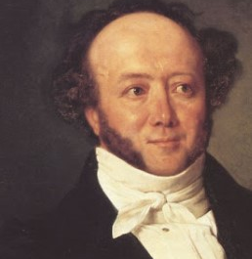
Geld und Geist
Doch mit Geist und Nächstenliebe alleine lässt sich den Lebensunterhalt nicht bestreiten.
Eine sinnhafte Tätigkeit, die einen anständigen Lohn ergibt, ist aus meiner Sicht das Erstrebenswerteste.
Um es auf die PKSO abzubilden: die Pensionskasse muss das Geld sinnstiftend anlegen.

Slide 6

Die nachhaltige Anlagestrategie

Slide 7
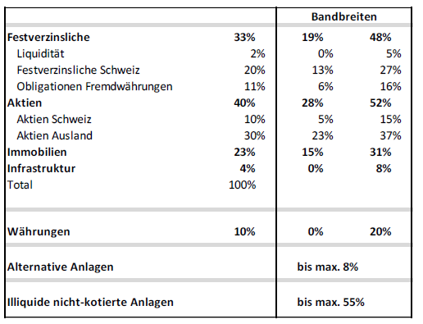
Nachhaltige Anlagestrategie
Die Pensionskasse muss jedes Jahr eine Performance von rund 2.2% erwirtschaften
Unter Berücksichtigung der Risiken hat die PKSO eine neue Anlagestrategie 2023 verabschiedet mit einer erwarteten Rendite von 3.5% p.a.
Die Nachhaltigkeitsstrategie bei den Anlagen wurde in einer repräsentativen Umfrage bei den aktiv versicherten Personen bestätigt, trotz den entstehenden Kosten.

Slide 8
Klimaschutz als Anlagestrategie
Frage 5.1: Die PKSO hat letztes Jahr grosse Anstrengungen unternommen, um im Anlagebereich nachhaltiger zu werden. So investiert sie verstärkt in weniger energieintensive und umweltbewusstere Unternehmen sowie in erneuerbare Energien. So senkt die PKSO den CO2-Ausstoss ihrer Anlagen. Zudem investiert die PKSO in den Ausbau von Bahninfrastrukturen in der Schweiz sowie in den Bau von Schulhäusern und Gemeindehäusern. Auf diese Weise trägt die PKSO durch nachhaltige Investitionen zur Erreichung des Netto-Null Ziels der Schweiz 2050 bei.
Inwiefern stimmen Sie zu, dass der Klimaschutz ein wichtiges Thema ist, das von Pensionskassen auch bei Investitionen berücksichtigt werden sollte?
56% der Versicherten sind der Meinung, dass der Klimaschutz in Investitionsstrategien von Pensionskassen berücksichtigt werden sollte.
Mit dem Wissen über die durch nachhaltige Anlagen entstehenden jährlichen Mehrkosten unterstützen nur noch 44% der Versicherten nachhaltigere Investitionen der PKSO.
Top 2
56%
Frage 5.2: Durch den Fokus auf nachhaltige Investitionen können höhere Vermögensverwaltungskosten entstehen. Die PKSO schätzt momentan, dass Investitionen in nachhaltige Anlagen für aktiv versicherte Personen pro Jahr und pro Person ungefähr 50 CHF Mehrkosten zur Folge hätte. Die langfristigen zukünftigen Renditeerwartungen von nachhaltigen Anlagen können höher oder niedriger als diejenigen von konventionellen Produkten sein.
Inwieweit stimmen Sie unter diesen Voraussetzungen nachhaltigeren Investitionen zu, um so zur Erreichung des Netto-Null Ziels der Schweiz 2050 beizutragen?
44%
Basis: n=2191 | Alle Befragten | Angaben in %

Slide 9
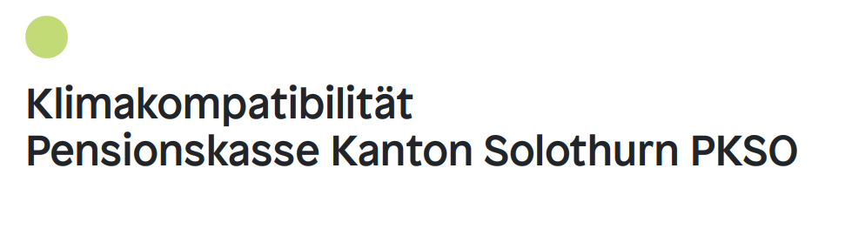
Auf dem Weg zur nachhaltigen Pensionskasse
Vor 2015: Mitglied Ethos, Ausübung Stimmrechte
Aufnahme Thema
Nachhaltigkeit im Geschäftsbericht
2015
Ausschluss der Titel von
SVVK Liste
Ausübung Stimmrechte
Aktien Welt
Stärkere Verankerung Nachhaltigkeit im Anlagereglement
Systematische Befragung VV
Erstellung Nachhaltigkeitskonzept Immobilien direkt
Zusätzliche Ressourcen Nachhaltigkeit Immobilien direkt
Lancierung Avadis Clean Energy
2016
Ausbau Schuldscheindarlehen
Ausbau Infrastrukturanlagen
Überarbeitung Anlagereglement mit stärkerer Verankerung Nachhaltigkeit
2018
2020
Dekarbonisierungstrans-aktionen von CHF 730m
Dekarbonisierungspfad festgehalten
Ausstieg aus Emerging Markets
2021
2022
2023
Rating Klima-Allianz
ka-generate-pdf.herokuapp.com/?slug=pensionskasse-kanton-solothurn-pkso&lang=de&rating=ratings

Slide 10

Grundsätze der Nachhaltigkeit bei der PKSO
Bewusstsein doppelte Materialität (Risiko PKSO-Anlagen für Umwelt & Umweltrisiken für PKSO-Anlagen)
Wahrnehmung Stimmrechte basierend auf nachhaltigen Leitlinien von Ethos
Vermeiden von Ausschlüssen
Fokus auf Dialog (Engagement)
Klimarisiken in Anlageprozess miteinbeziehen
Klimarisiken des Portfolios messen
Mit Impact-Investitionen eine materiell positive Wirkung erzielen

Slide 11
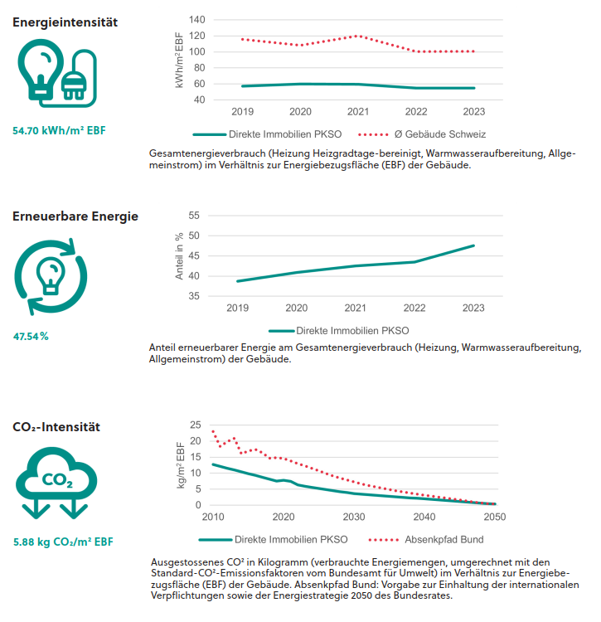
Nachhaltigkeit bei Immobilien
Investitionen in nachhaltige Immobilien minimieren Risiken, sichern langfristige Werterhaltung und helfen der PKSO, ihrer Verantwortung hinsichtlich Umwelt und Gesellschaft gerecht zu werden.

Slide 12
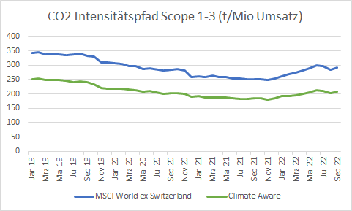
Nachhaltige Investitionen: Dekarbonisierung Aktienportfolio
Ungefähr 30% tiefere CO₂- Intensität bei gewissen Aktien Welt Portfolios (heutiger Ausstoss)
Fokus auf Firmen mit vorbildlichen glaubwürdigen Kohlenstoff-reduktionszielen (zukünftiger Ausstoss)

Slide 13
Nachhaltige Investitionen: Darlehen für Bahnfinanzierungen
Mehr als 100 Mio. Neuinvestitionen in privaten Darlehen im Jahr 2023 (auf 413 Mio. Gesamtvolumen)
Davon grösster Teil für Finanzierung von Bahninfrastruktur
Reduktion von CO₂- Ausstoss im Personenverkehr durch Bahninfrastruktur

Slide 14

Teuerung – was kann die Pensionskasse tun?

Slide 15
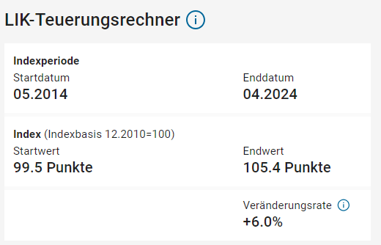
Gesetzliche Grundlage / Berechnung der Renten
Gemäss dem BVG-Gesetz (Art. 36 Abs. 2) werden die Altersrenten entsprechend den finanziellen Möglichkeiten der Pensionskasse der Preisentwicklung angepasst.
Wichtig zu wissen ist, dass die Altersrenten so bestimmt werden, indem eine Teuerung von 2% p.a. im Umwandlungssatz bereits eingerechnet wurde.

Slide 16

Wann kann die Pensionskasse helfen?
Die Verwaltungskommission muss alljährlich über
die Verzinsung der Altersguthaben und
einer allfälligen Einmalzahlung an Rentnerinnen und Rentner
entscheiden.
Sie orientiert sich dabei an einer Verzinsungsrichtlinie, die den Deckungsgrad und die Performance der Pensionskasse berücksichtigt.

Slide 17

Ausblick

Slide 18
Hypothekenfinanzierung für Rentner
Frage 5.5: Personen im Rentenalter haben manchmal finanzielle Schwierigkeiten, aber Wohneigentum, das sie beleihen könnten. Viele Banken würden eine solche Hypothek jedoch nicht mehr finanzieren. Die PKSO überlegt, hier eine alternative Finanzierungslösung anzubieten. Diese könnte so aussehen, dass die Rentnerin oder der Rentner eine Hypothek bei der PKSO bis max. 50% des Verkehrswertes (=Kaufpreis) der Liegenschaft aufnimmt und diese in monatlichen Tranchen ausbezahlt wird. Die Gesamtbelehnung der Liegenschaft würde somit maximal 50% betragen. Damit erreicht der Rentenbezüger eine zusätzliche Einnahmequelle während einer gewissen Zeitperiode. Für wie wichtig halten Sie eine solche Lösung?
Wohneigentümer 55+ Jahre
Eine alternative Hypothekenfinanzierung für Rentner wird von über der Hälfte der Wohneigentümer über 54 Jahre als sehr wichtig eingeschätzt, um finanzielle Schwierigkeiten im Alter zu vermeiden.
Top 2
56%
Basis: n=503 | Befragte, die älter als 54 Jahre sind und Wohneigentum besitzen oder noch kaufen möchten| Angaben in %

Slide 19
Vermögensverwaltungsoptionen bei der Pensionierung
45+ Jahre
Frage 5.6: Finanzinstitute bieten für Personen im Rentenalter Vermögensverwaltungsmandate, um den Kapitalbezug des Altersguthabens zu verwalten. Die PKSO könnte ebenfalls eine überschaubare Anzahl an Vermögensverwaltungsoptionen (3-5 Anlageprodukte) anbieten für Versicherte der PKSO, die bei der Pensionierung einen Kapitalbezug tätigen. Durch die beschränkte Anzahl der Anlageprodukte könnten diese zu kostengünstigen Konditionen angeboten werden.
Würden Sie bei der Vergabe eines Vermögensverwaltungsmandats das Angebot der PKSO grundsätzlich in Betracht ziehen?
Ein Vermögens-verwaltungsangebot der PKSO würden knapp 40% der Personen ab Mitte 40 in Betracht ziehen.
Top 2
40%
Basis: n=1210 | Befragte, die älter als 44 Jahre sind | Angaben in %

Slide 20
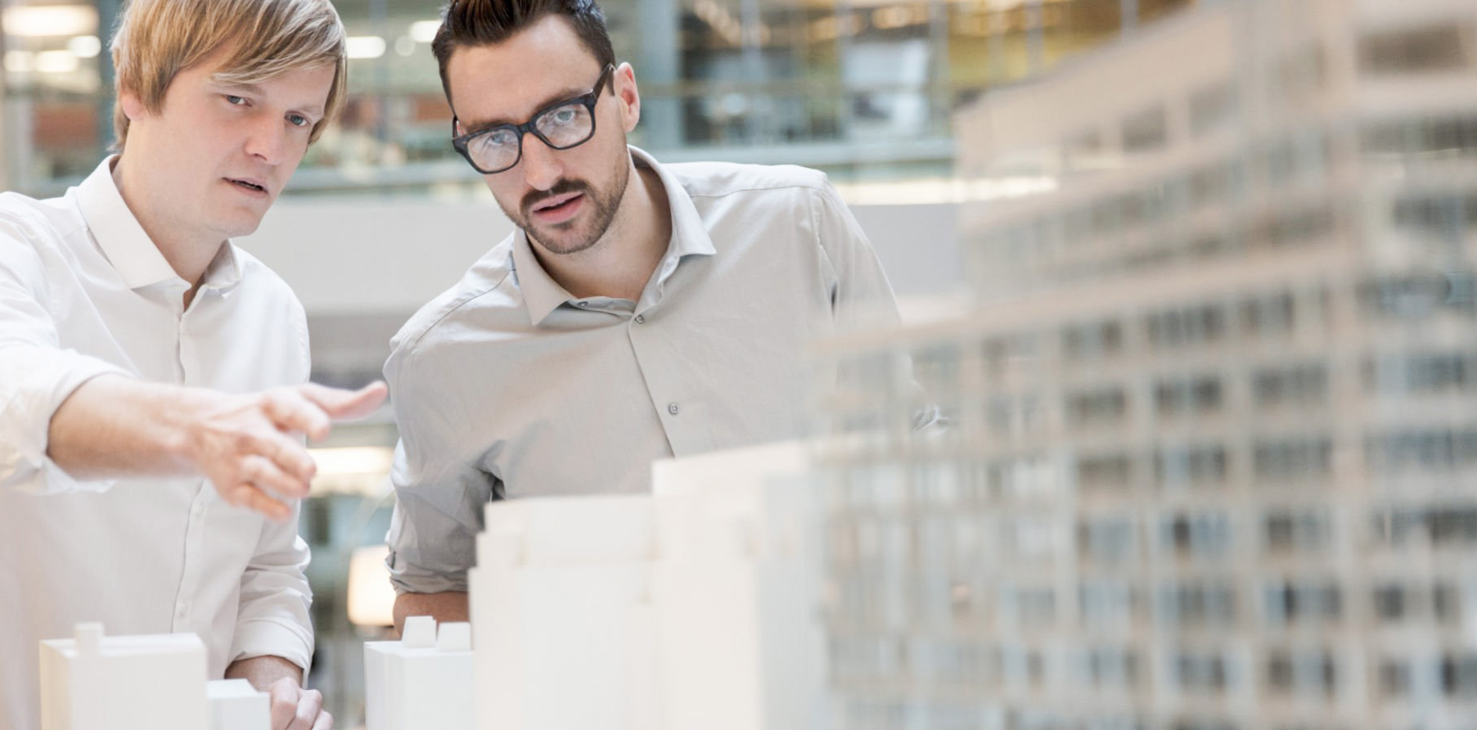
Welche Projekte möchte die PKSO angehen?
Ausbau der Kommunikation und Information
Ausbau der Pensionierungsberatung
Prüfung einer Vermögensverwaltung mit Dritten nach der Pensionierung
Prüfung weiterer alternativer Anlagemöglichkeiten
Wechsel auf neues IT-System; Prüfung eines Versichertenportals für Rentnerinnen und Rentner

Slide 21
Vielen Dank für Ihre Aufmerksamkeit!

